Slide 1


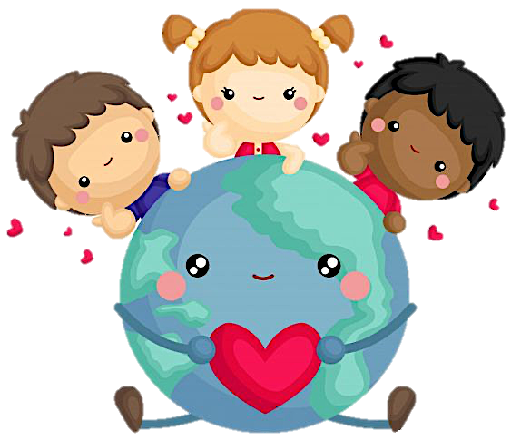
Derechos de todos los niños

Slide 2

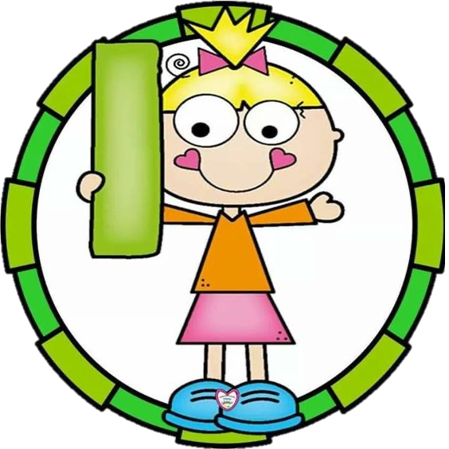
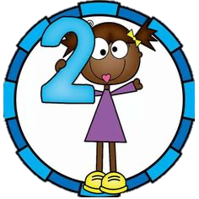
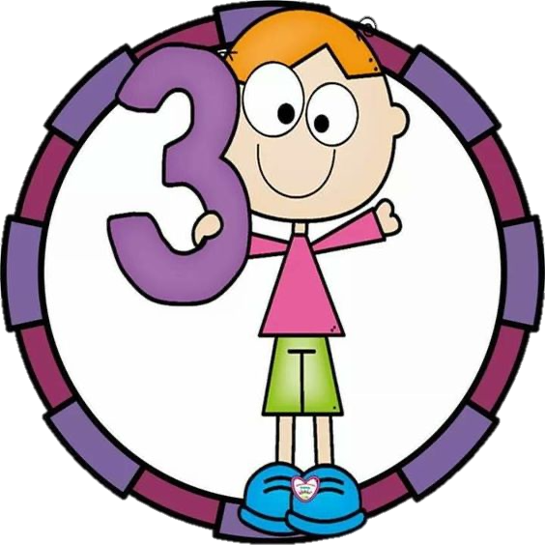
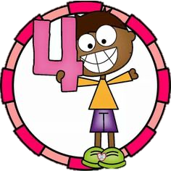
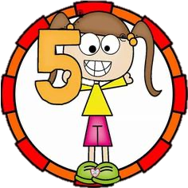
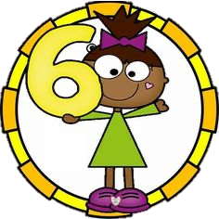
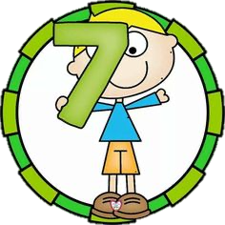
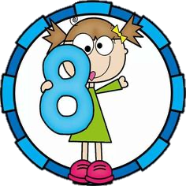
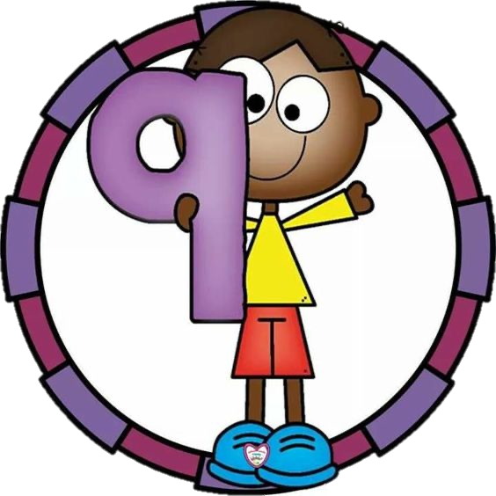
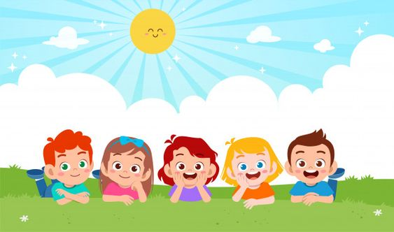
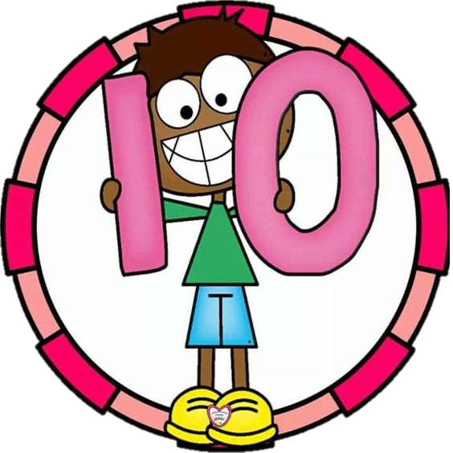
¿Qué son los derechos?
¿Qué son los deberes?

Slide 3
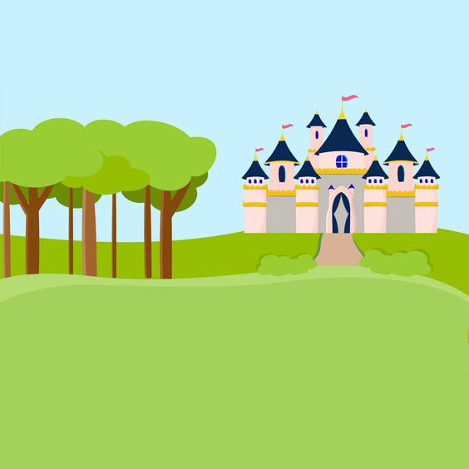
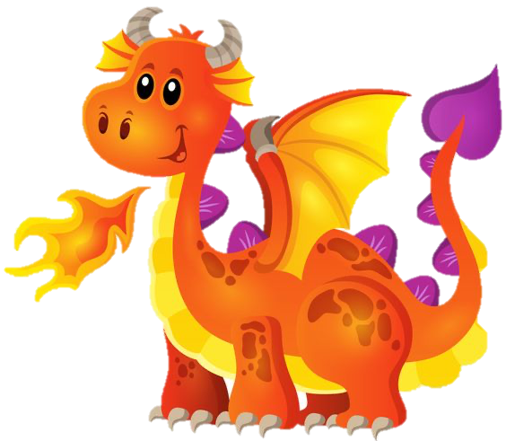

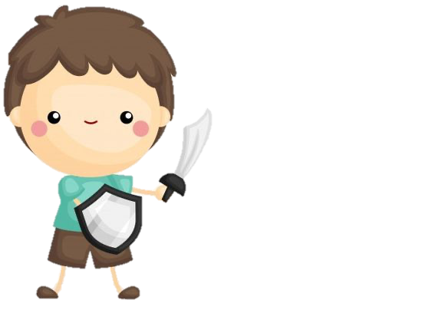
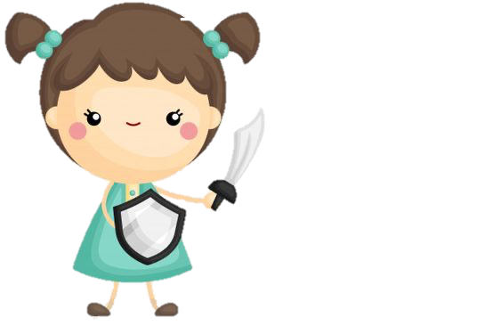
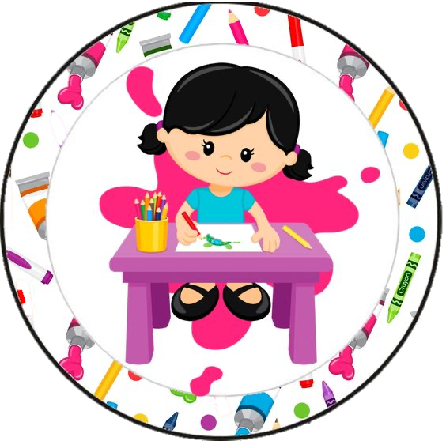
Un derecho es como un escudo nos protegen de todo lo malo y de las injusticias para poder crecer felices y vivir en paz.

Slide 4

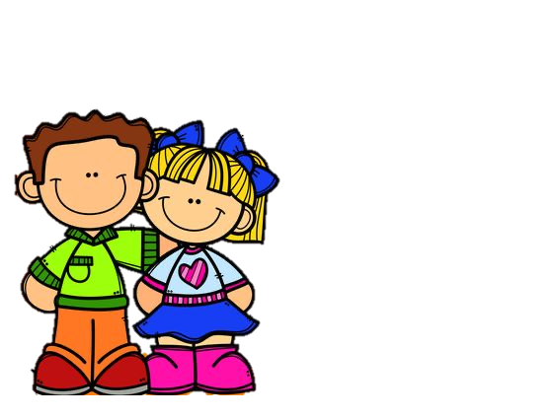
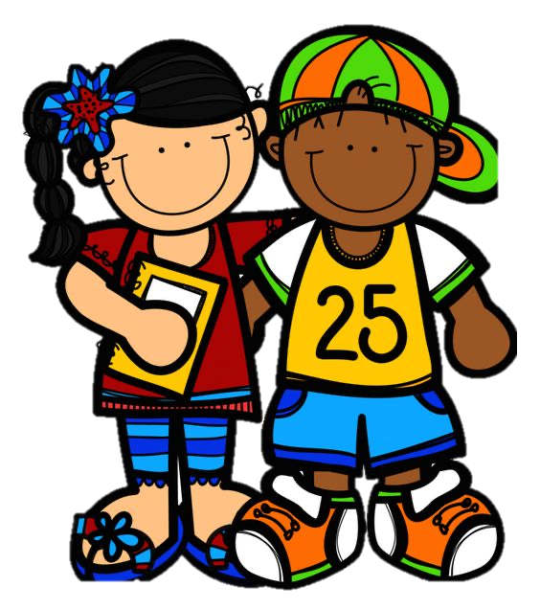
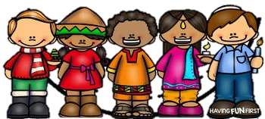
1
DERECHO A LA IGUALDAD
SIN IMPORTAR SI ERES NIÑO O NIÑA, DE OTRO PAIS, SI HABLAS OTRO IDIOMA O TIENES OTRA RELIGIÓN TODOS LOS NIÑOS TIENEN LSO MISMOS DERECHOS.

Slide 5

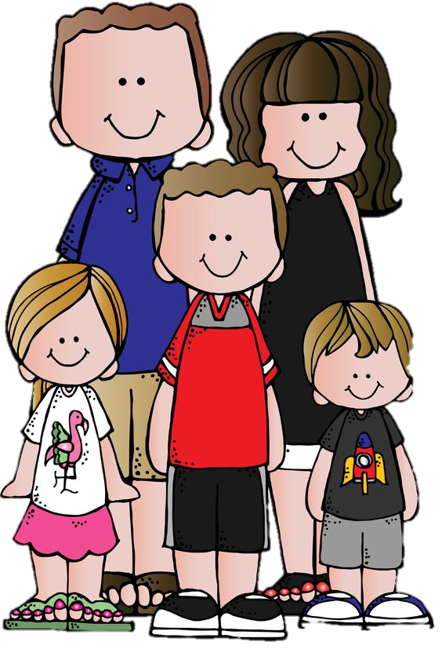
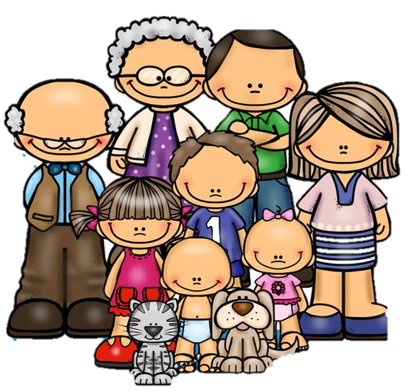
2.- DERECHO A LA PROTECCIÓN
TODOS LOS NIÑOS TIENEN DERECHO A TENER UNA FAMILIA QUE LOS PROTEJAN PARA QUE NO SUFRAN NI LES PASE NADA MALO

Slide 6

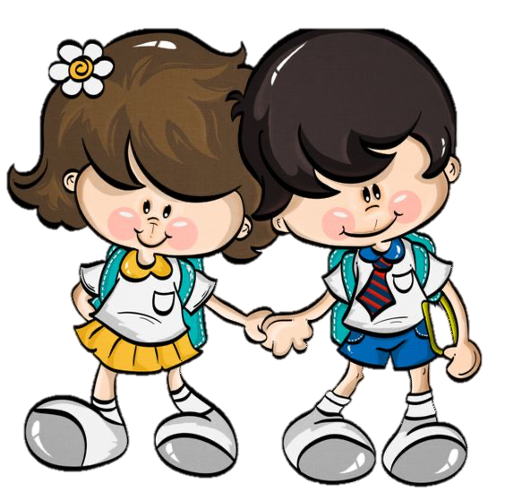

3.- DERECHO A LA IDENTIDAD
Que son? Se imaginan si no tuvieramos un nombre? Y nos llamar solo niño o niña?

Slide 7
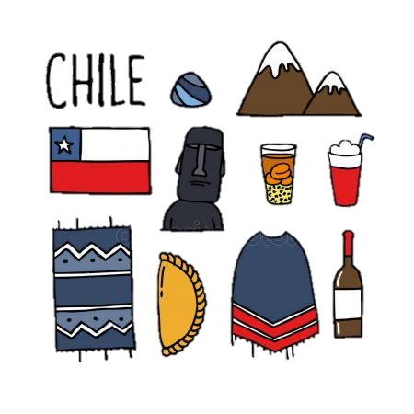

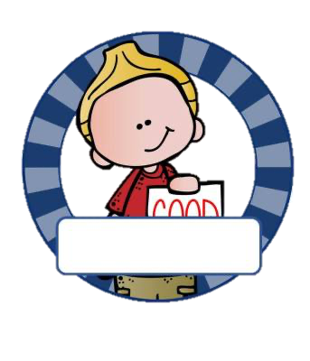

3.- DERECHO A LA IDENTIDAD
ANITA
ELIAS
TODOS LOS NIÑOS TIENEN DERECHO A TENER UN NOMBRE UN APOLLIDO Y PERTENECER A UN PAIS

Slide 8

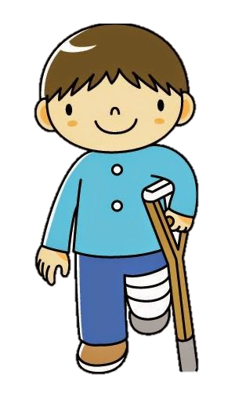
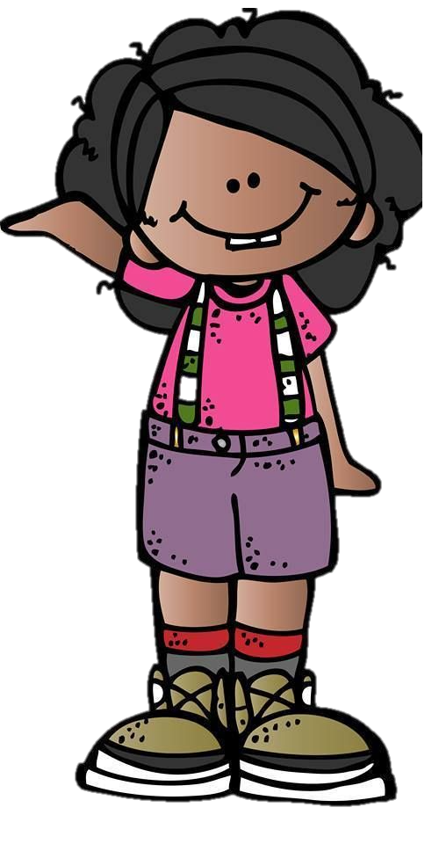
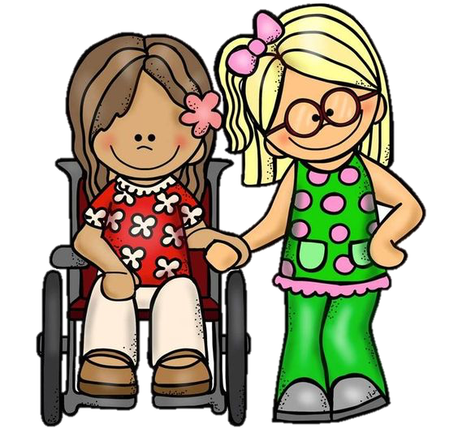
4- DERECHO A LA INTEGRACIÓN
SIGNIFICA QUE LOS NIÑOS QUE NO PUEDEN CAMINAR, VER U OIR BIEN DEBEN TENER LAS MISMAS OPORTUNIDADES QUE LOS DEMÁS NIÑOS

Slide 9

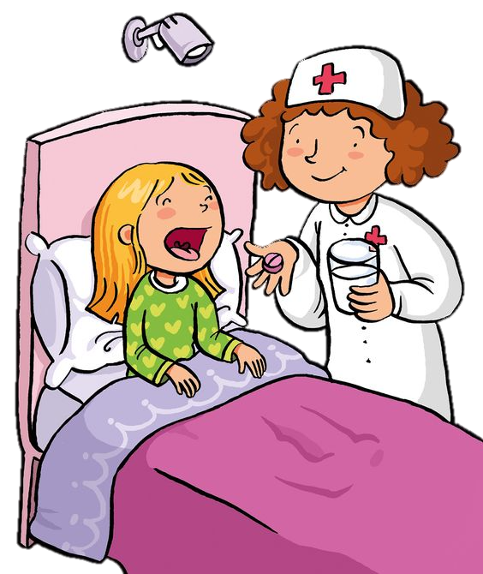
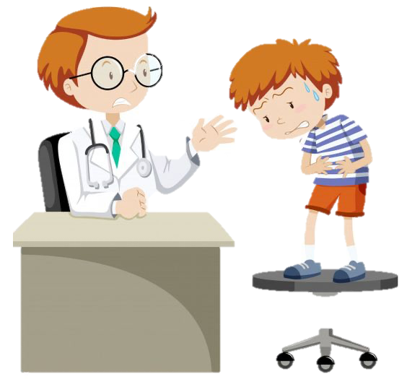
5- DERECHO A LA SALUD
TODOS LOS NIÑOS TIENEN DERECHO A IR AL MÉDICO CUANDO ESTÁN ENFERMOS Y QUE LOS CUIDEN HASTA QUE SE SIENTAN MEJOR.

Slide 10
TODOS LOS NIÑOS TIENEN DERECHO A TENER UN NOMBRE UN APOLLIDO Y PERTENECER A UN PAIS

Slide 11


6- DERECHO AL AMOR
TODOS LOS NIÑOS TIENEN DERECHO A QUE SUS PADRES Y FAMILIARES LES BRINDEN AMOR Y COMPRENSIÓN ASI MISMO TU DEBER ES SER UN HIJO AMOROSO..

Slide 12
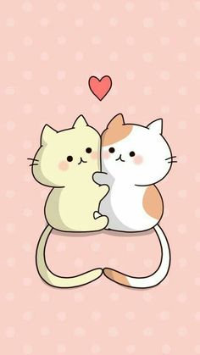
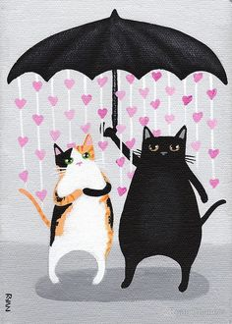
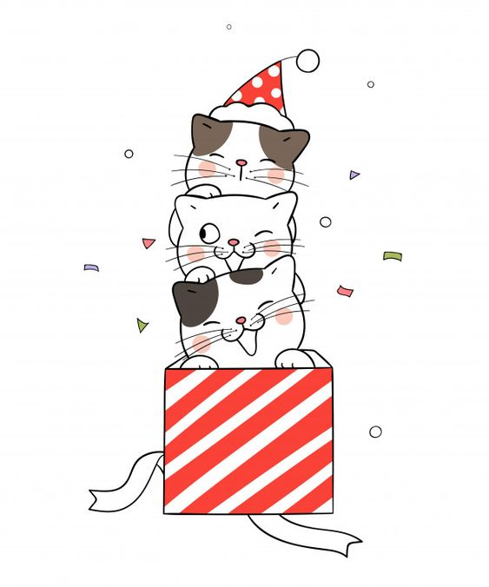
Amor protección felicidad

Slide 13
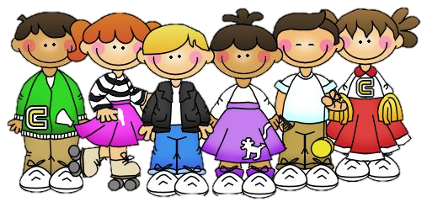

Slide 14

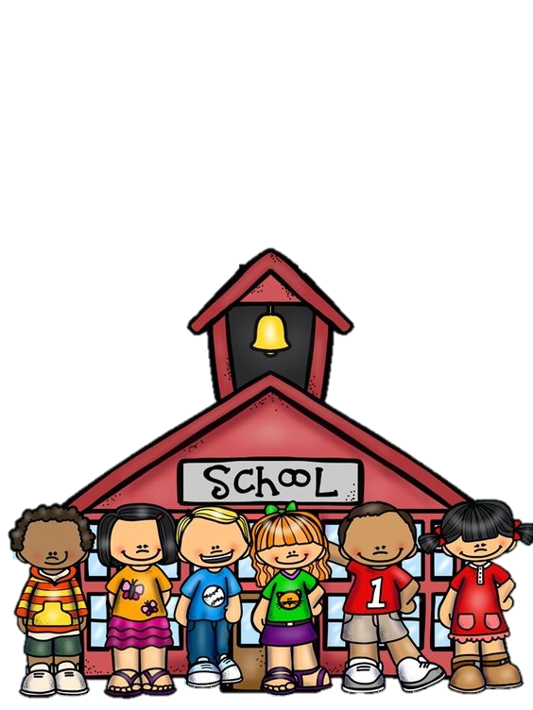
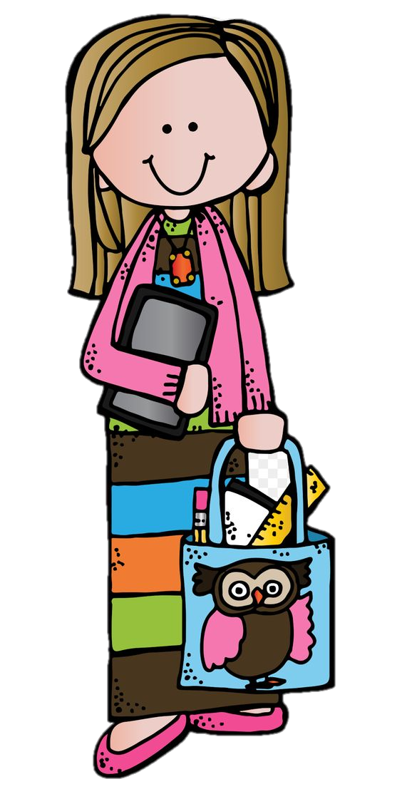
7- DERECHO A LA EDUCACIÓN.
TODOS LOS NIÑOS TIENEN LA OPORTUNIDAD DE IR A LA ESCUELA Y LOS NIÑOS TIENEN EL DEBER DE HACER TUS TAREAS.

Slide 15


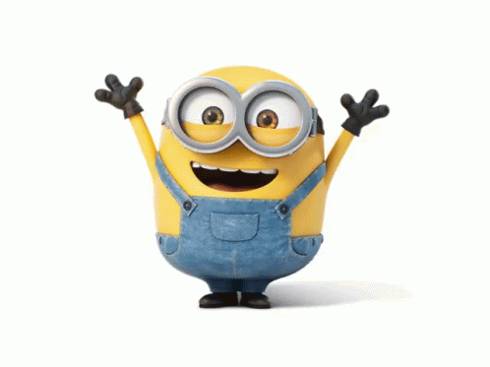

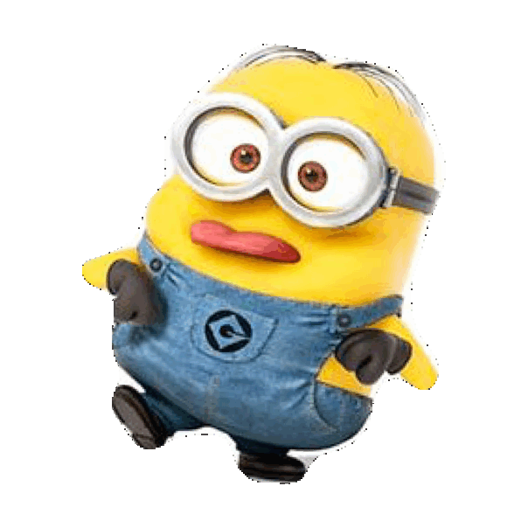
Imitemos pasos de baile

Slide 16
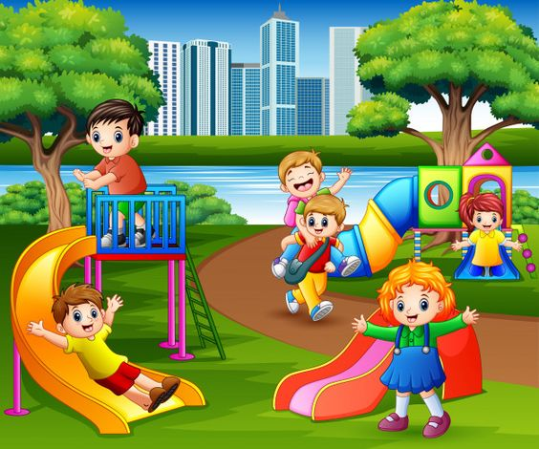
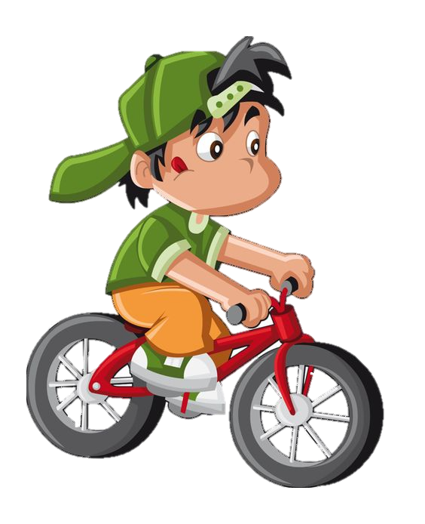
8
DERECHO AL JUEGO.
TODOS LOS NIÑOS TIENEN DERECHO A PODER JUGAR Y TENER SUS JUGUETES, TENER ESPACIOS Y COMPAÑEROS IDONDE PODER JUGAR Y DIVERTIRSE.

Slide 17
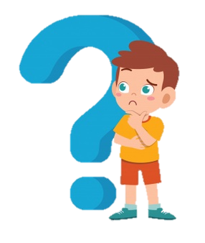
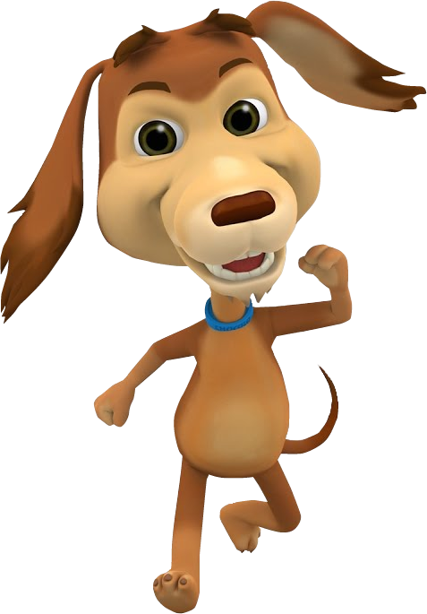
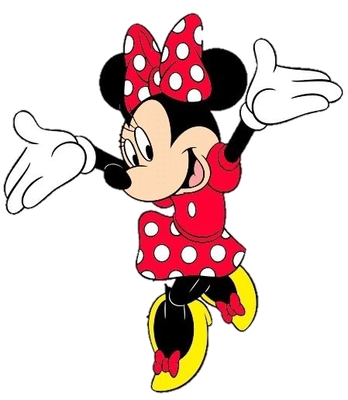
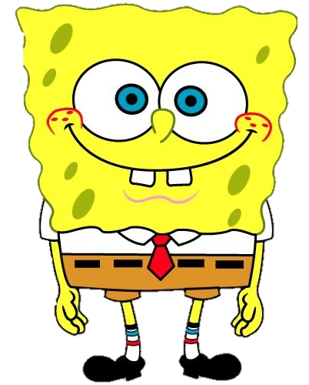
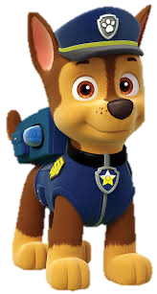
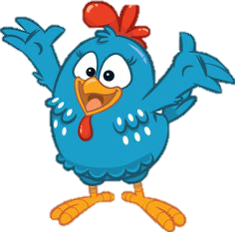
memoriza

Slide 19
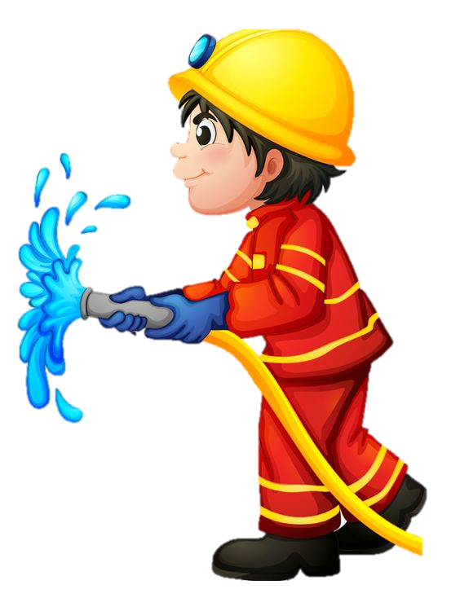
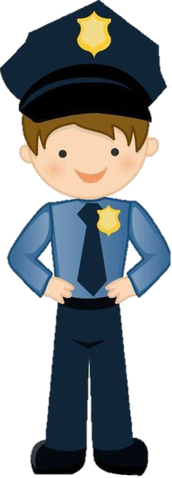
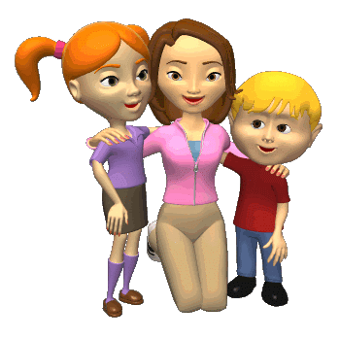
9- DERECHO AL AUXILIO
TODOS LOS NIÑOS TIENEN DERECHO A VIVIR EN PAZ Y PEDIR AYUDA SI ESTÁN EN PELIGRO O HAY UNA GUERRA EN SU PAIS.

Slide 20

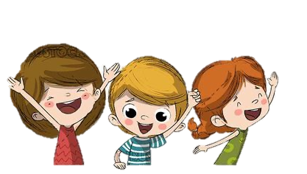

10
DERECHO A LA PARTICIPACIÓN
TODOS LOS NIÑOS TIENEN DERECHO A EXPRESAR SU OPINIÓN Y QUE SUS PAPAS O PROFESORES U OTROS NIÑOS LOS ESCUCHEN.

Slide 21





Imitamos caras

Slide 22


TUS DEBERES
Comer la comida que te prepara mamá, compartir y no pelear

Slide 23


TUS DEBERES
Hacer tus tareas – respetar a los demás

Slide 24


TUS DEBERES
Cuidar el planeta– ordenar tus juguetes despues de usarlos

